Slide 1
BT를 통한 Free RTOS RC카 제어
우창민

Slide 2
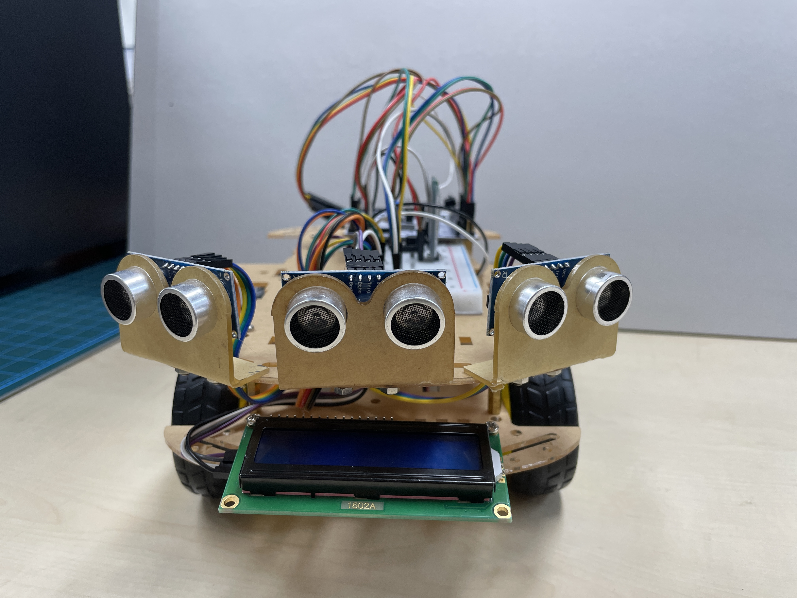
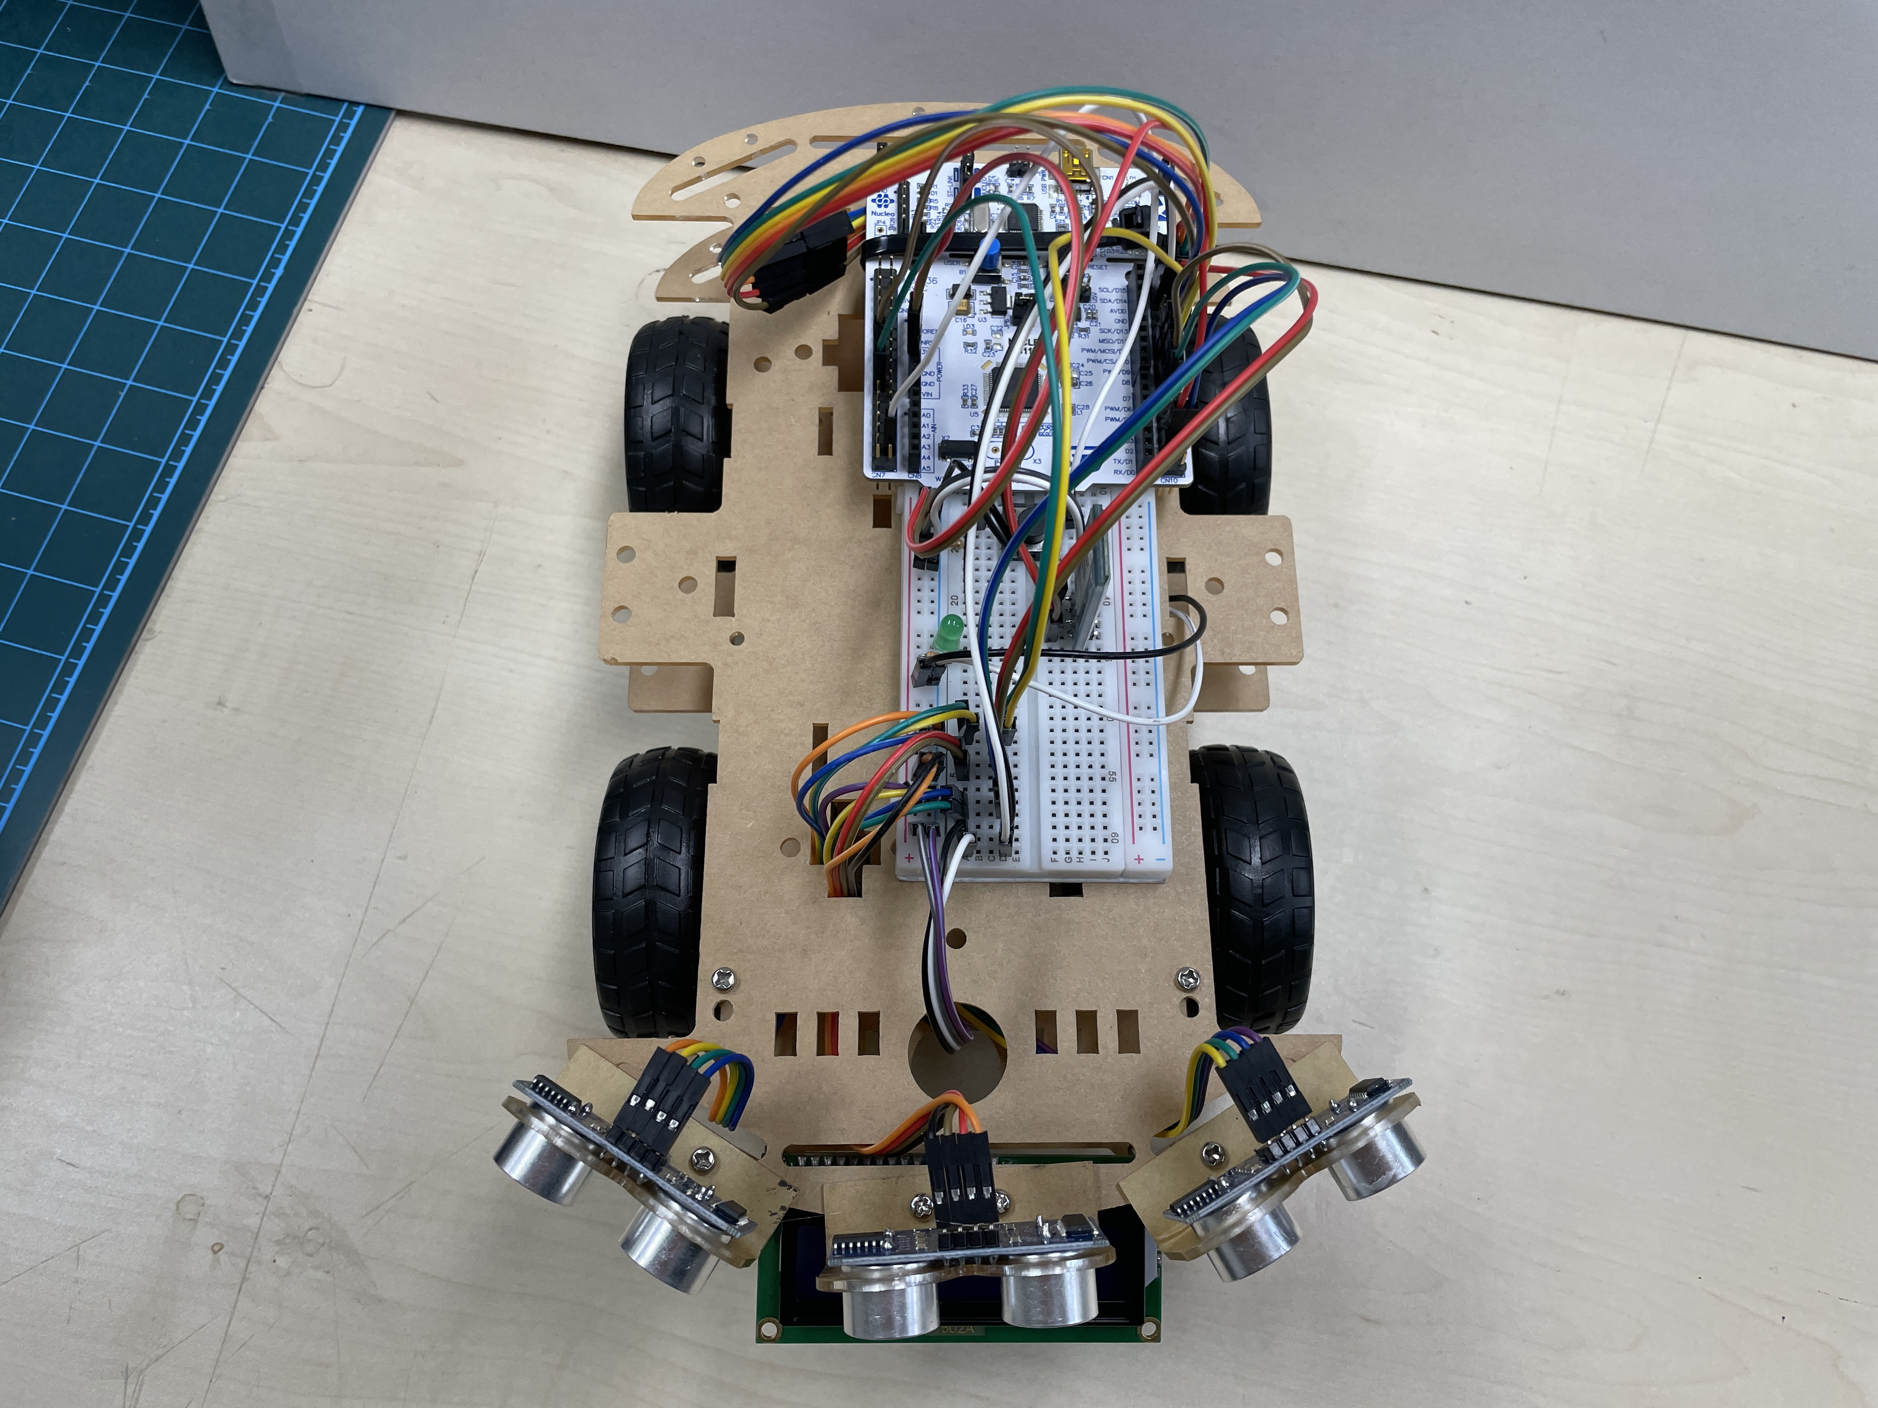
완성 사진

Slide 3
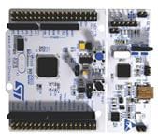
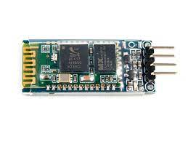
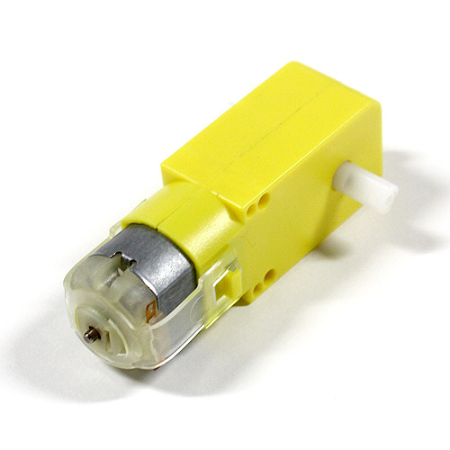
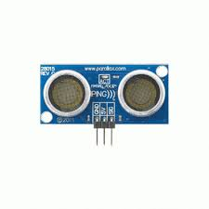
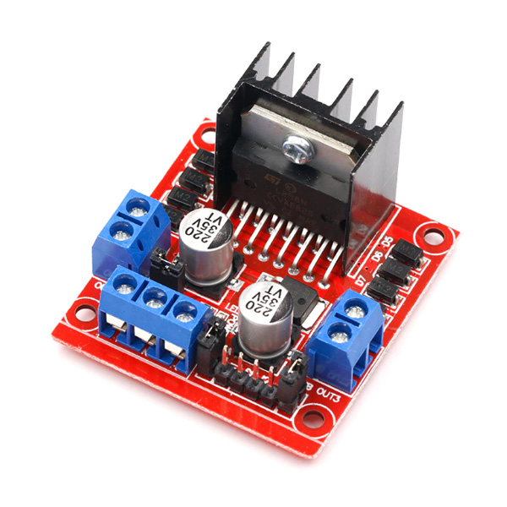
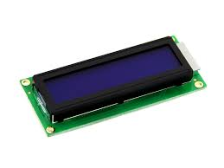
사용 부품
STM32F411
블루투스 모듈
DC모터
초음파 센서
모터 드라이버
LCD

Slide 4
FSM
L
turn left
R
turn right
Bluetooth Command
B
manual
mode
backward
F
forward
S
stop

Slide 5
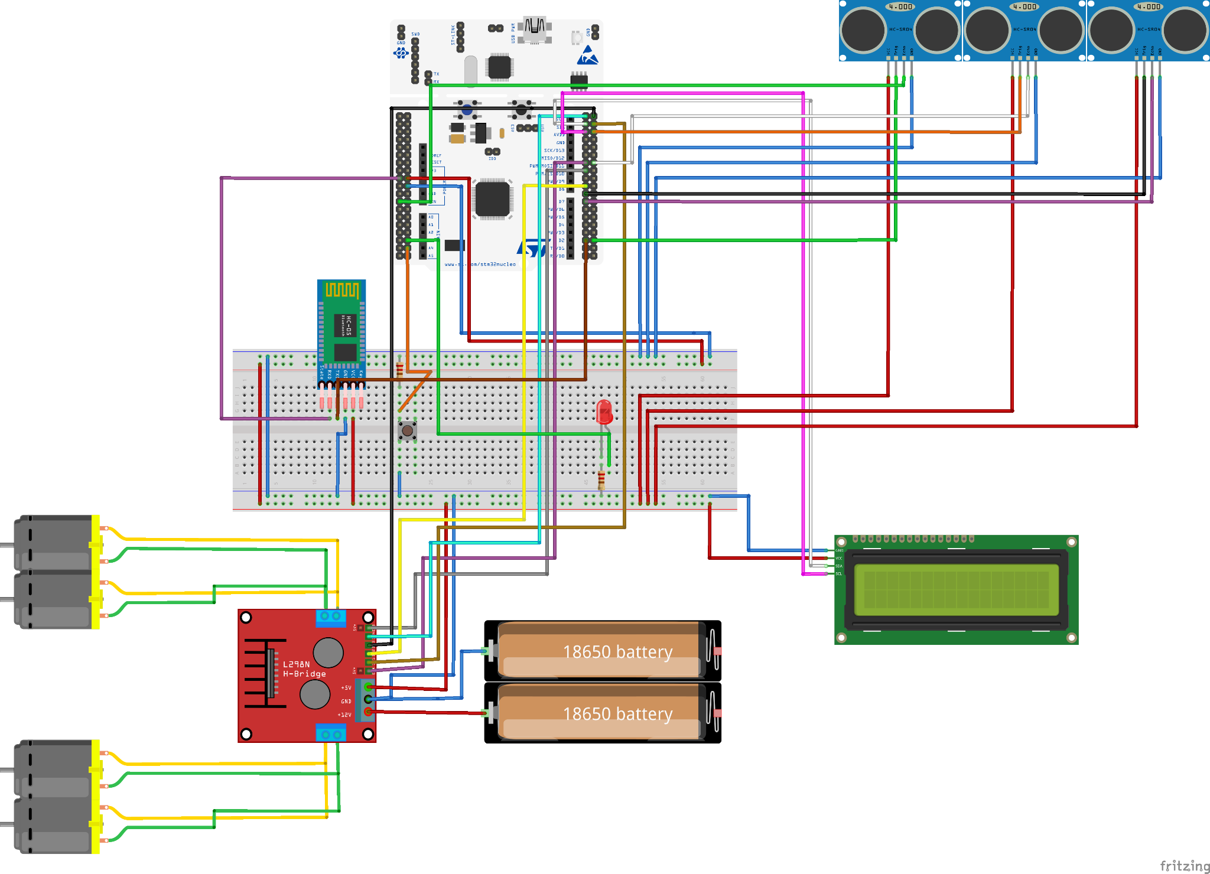
회로도

Slide 6
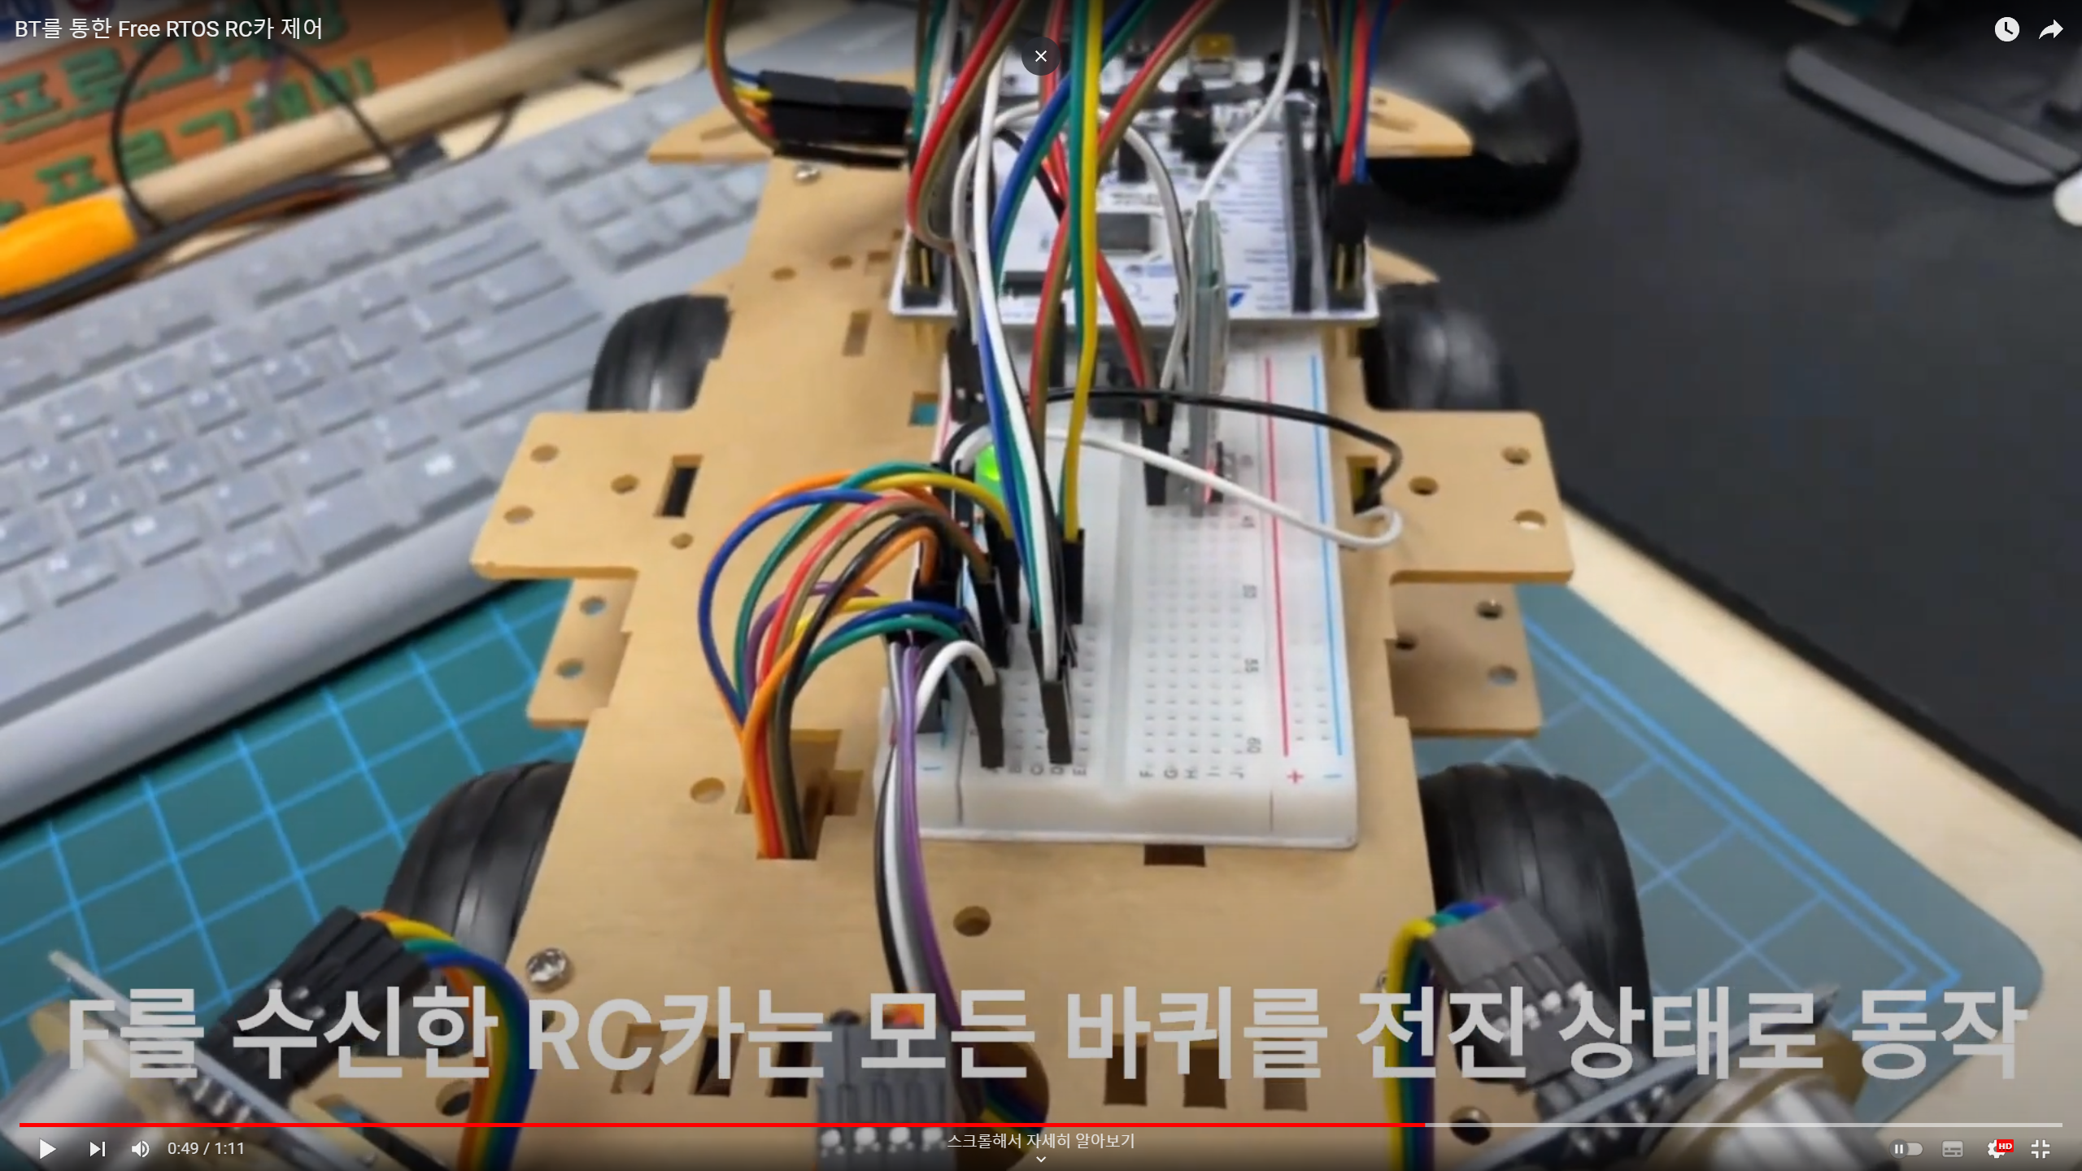
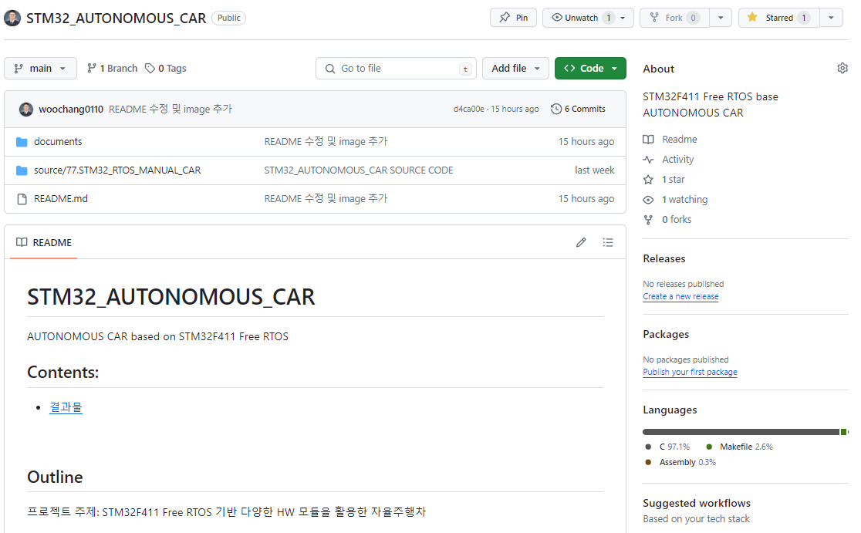
동작 영상 / 소스 코드
그림을 클릭하시면 해당 웹페이지로 이동합니다.

